Slide 1

Titres des Deux-Sèvres
Thouars le 18/04/26

Slide 2
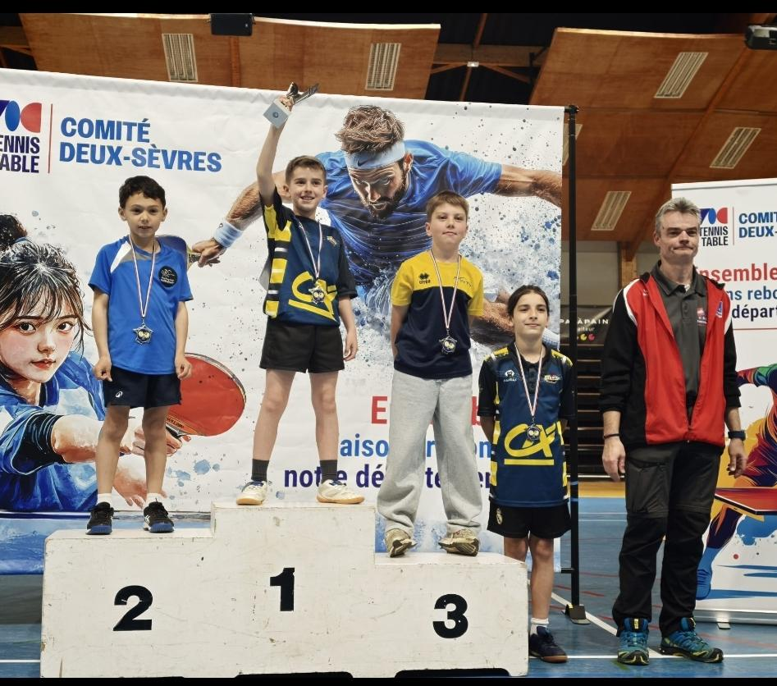
Benjamins Garçons
1/ Mary Nino (St Maixent)
2/Martinez Léon (Parthenay)
3/ Texier Alistair (Périgné)
4/ Eyssartier Malo (St Maixent)

Slide 3
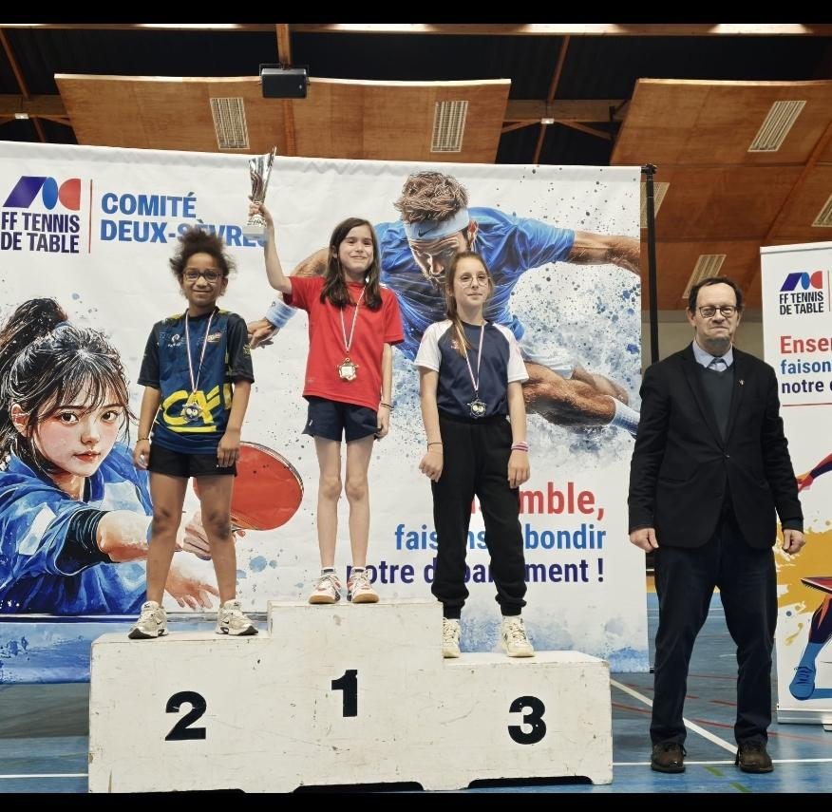
Benjamines Filles
1/ Sauvetre Camille (Niort)
2/ Coly Lina (St Maixent)
3/ Duret Luna (Parthenay)

Slide 4
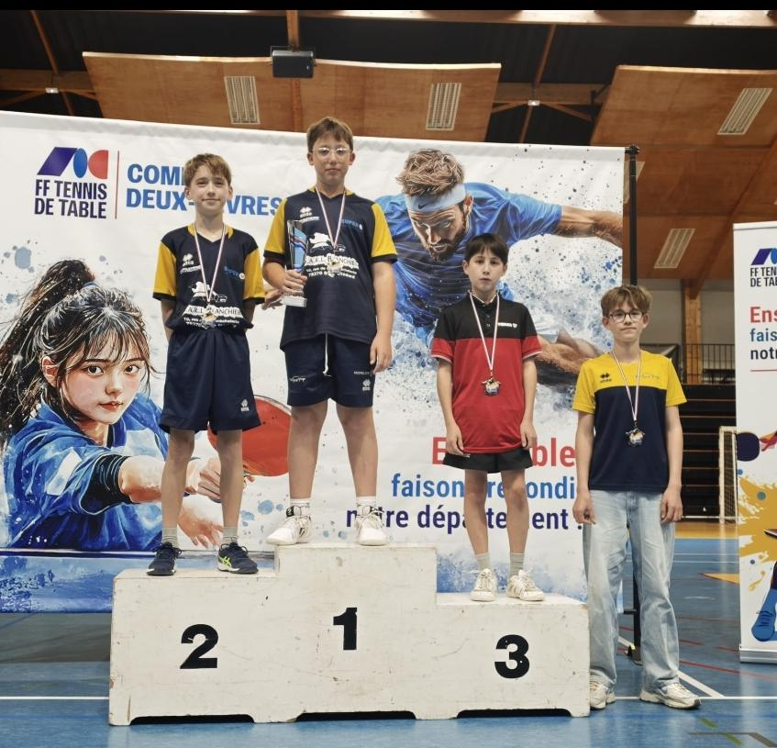
Minimes Garçons
1/ Chauvineau Jules (Périgné)
2/ Furter Paul (Périgné)
3/ Intrala-Laurent Jérémie (Niort)
4/ Bernard Léo (Périgné)

Slide 5
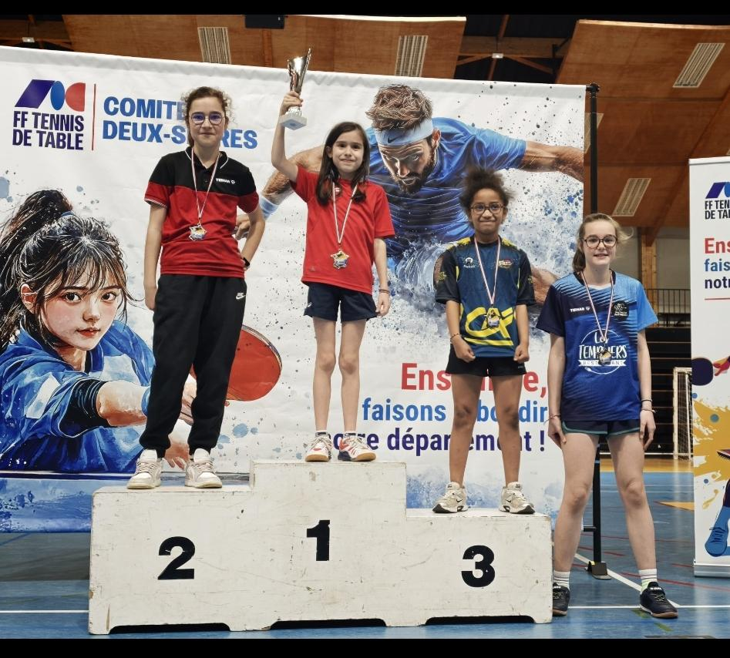
Minimes Filles
1/ Sauvetre Camille (Niort)
2/ Lardière Mathilde (Niort)
3/ Coly Lina (St Maixent)
4/ Balanger Lilwenn (Parthenay)

Slide 6
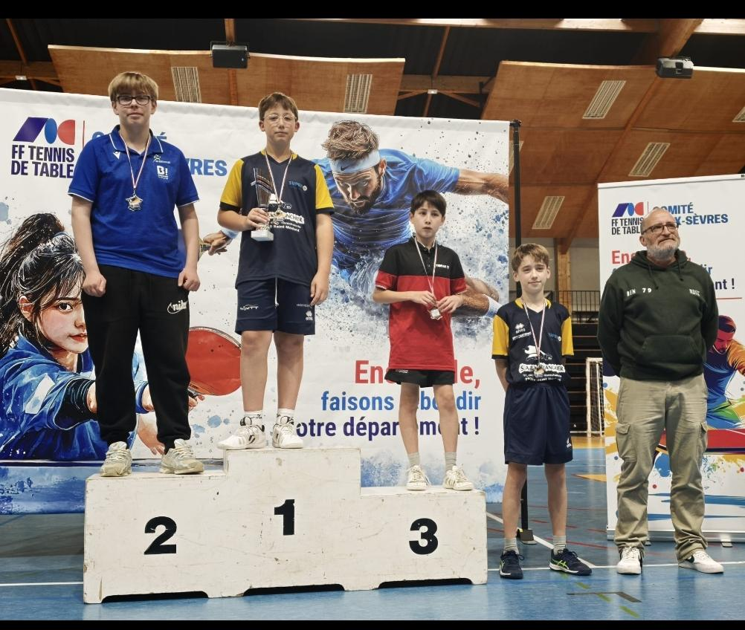
Cadets Garçons
1/ Chauvineau Jules (Périgné)
2/ Treffort Léo (Bressuire)
3/ Intral-Laurent Jérémie (Niort)
4/ Furter Paul (Périgné)

Slide 7
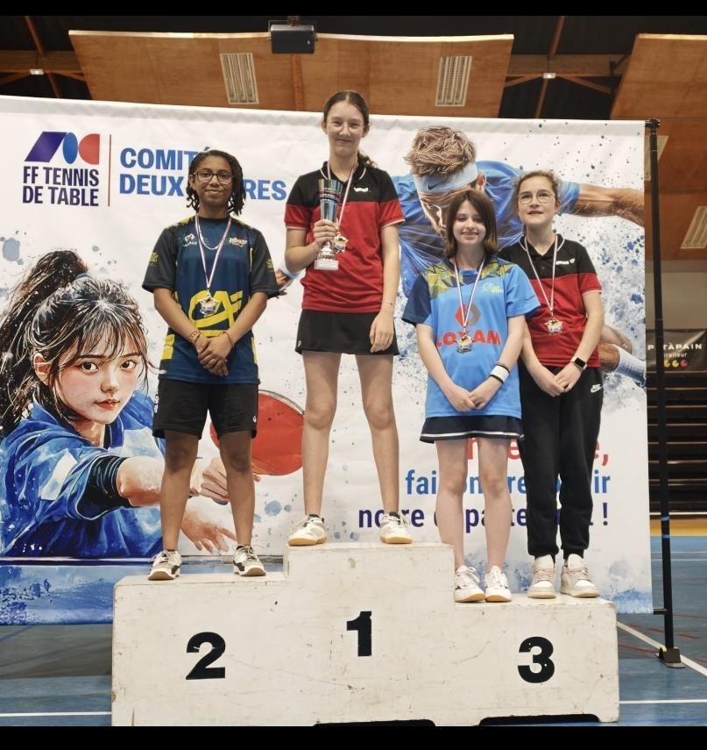
Cadettes Filles
1/ Nocquet Eline (Niort)
2/ Coly Kenza (St Maixent)
3/ Bouthet Mathe Athenaise (Aiffres)
4/ Lardiere Mathilde (Niort)

Slide 8
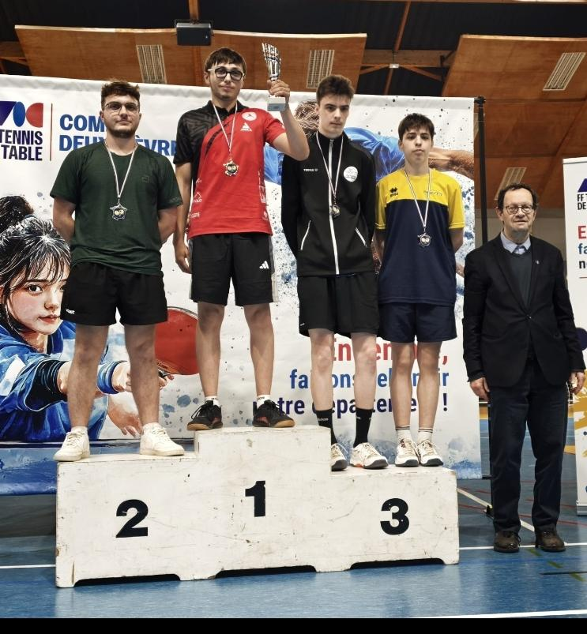
Juniors Garçons
1/ Mege Sauer Mael (Moncoutant)
2/ Joly Antoine (La Mothe St Heray)
3/ Bineau Jeremy (Parthenay)
4/ Leboucher Valentin (Périgné)

Slide 9
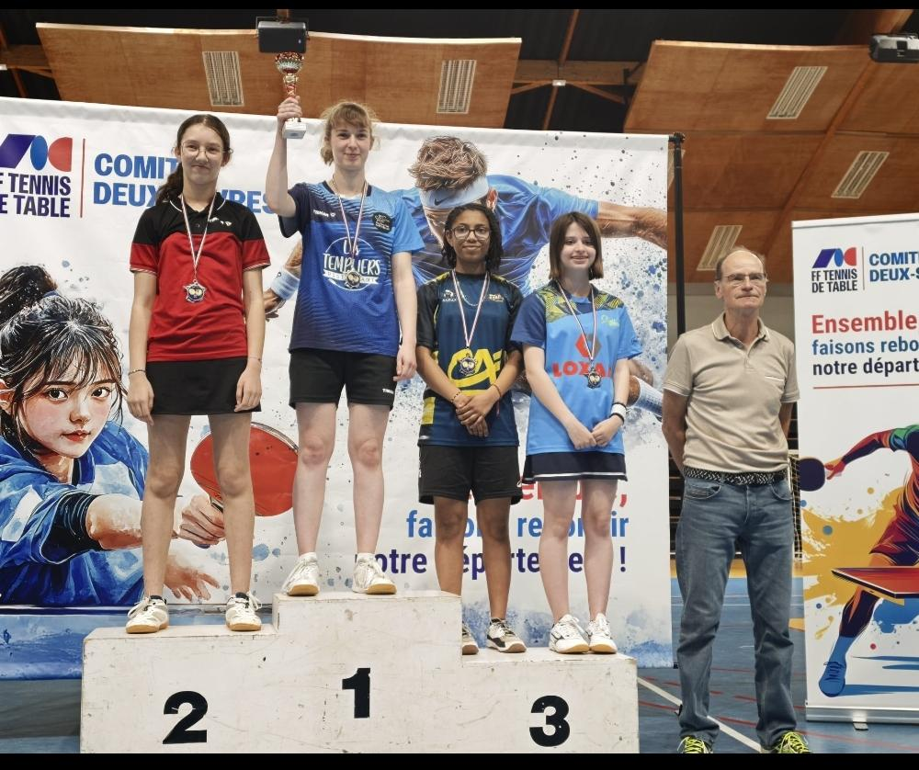
Juniores Filles
1/ Morteau Sarah (Parthenay)
2/ Nocquet Eline (Niort)
3/ Coly Kenza (St Maixent)
4/ Bouthet Mathe Athenaise (Aiffres)

Slide 10
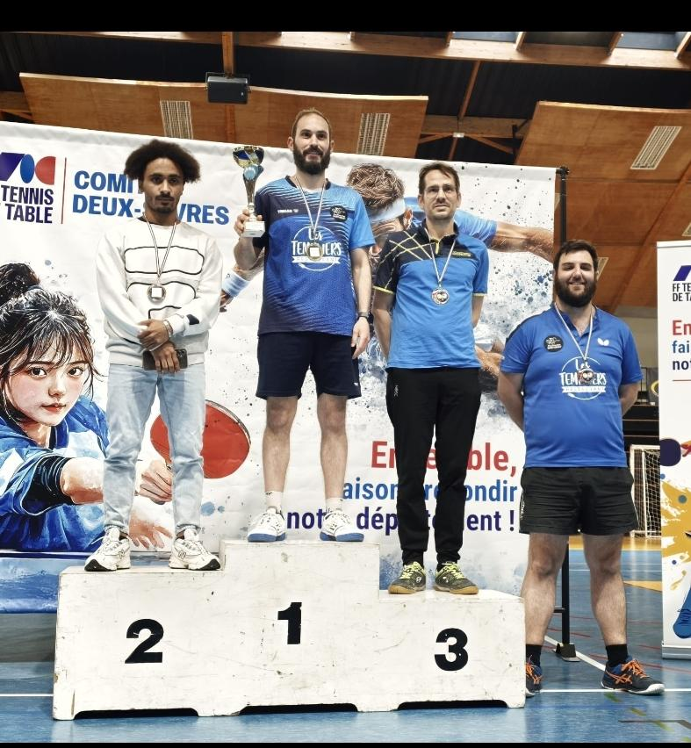
Seniors Messieurs
1/ Richard Morgan (Parthenay)
2/ Selenou Parfait-Junior (Aiffres)
3/ Bouche Thomas (Aiffres)
4/ Guitton Baptiste (Parthenay)

Slide 11
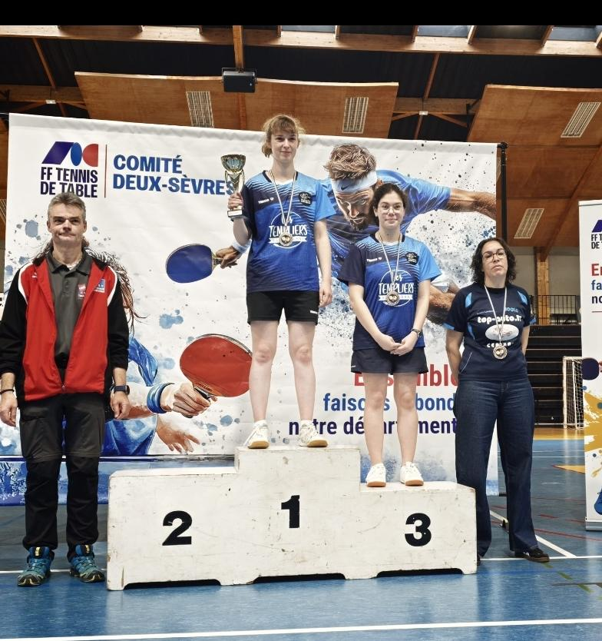
Seniors Dames
1/ Morteau Sarah (Parthenay)
2/ Jerez Kalie (Bretignolles)
3/ Hocquard Kassandre (Parthenay)
4/ Gaborit Sonia (Combrand)

Slide 12
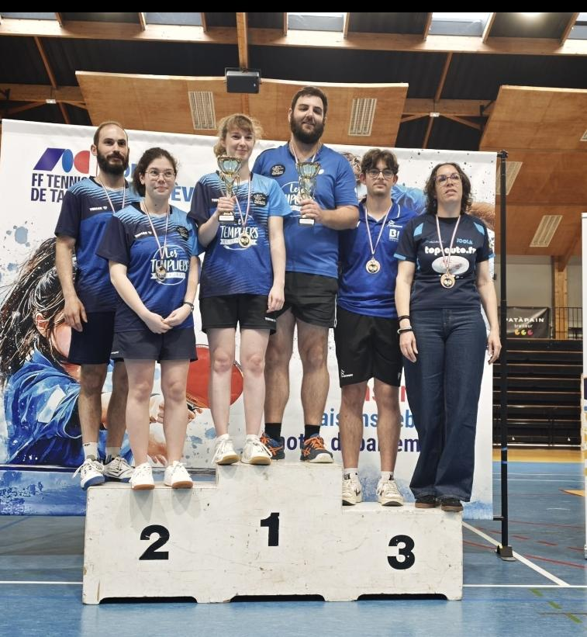
Double Mixte
1/Guitton Baptiste/Morteau Sarah (Parthenay)
2/Richard Morgan/Hocquard Kassandre (Parthenay)
3/Chabauty Billy Manoa/Jerez Kalie (Bressuire/Bretignolles)
3/Gaborit Sonia/Landry Yohann (Combrand/Pompaire)

Slide 13
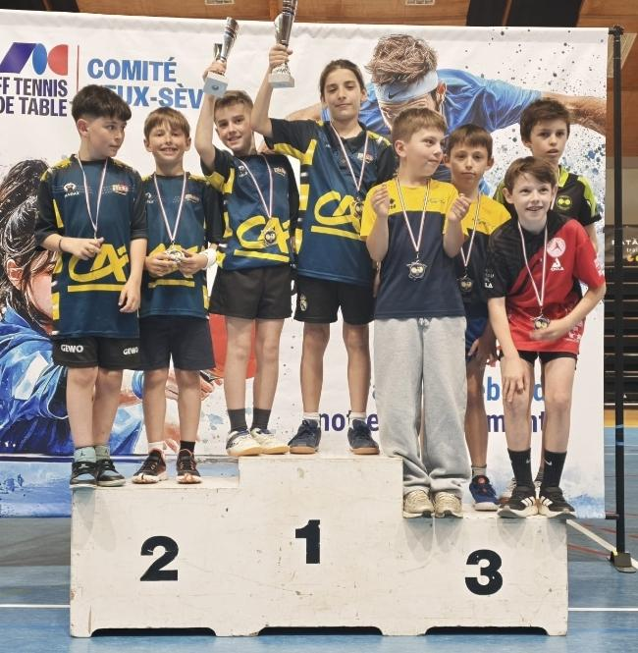
Double Benjamins Garçons
1/ Mary Nino/Eyssartier Malo (St Maixent)
2/ Thiburce Axel/Jamonneau Noé (St Maixent)
3/ Texier Alistair/ Chalopin Léo Paul (Périgné)
3/ Tache Martin/Jumel Naud Timothée (Moncoutant/Frontenay RR)

Slide 14
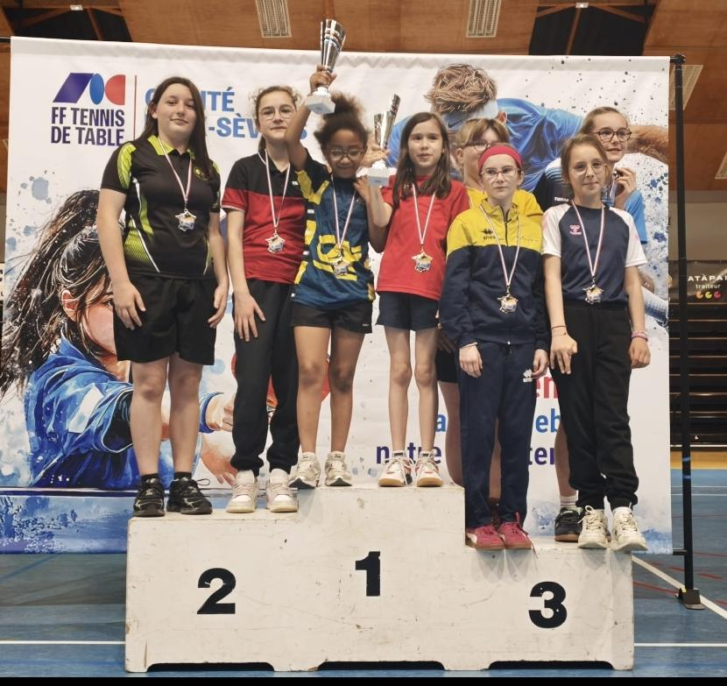
Double Minimes Filles
1/ Coly Lina/Sauvetre Camille (St Maixent/Niort)
2/ Lardière Mathilde/Duverger Manon (Niort/Frontenay RR)
3/ Bruneteau Lucie/Bauffigeau Cloé (Périgné)
3/ Duret Luna/Balanger Lilwenn (Parthenay)

Slide 15
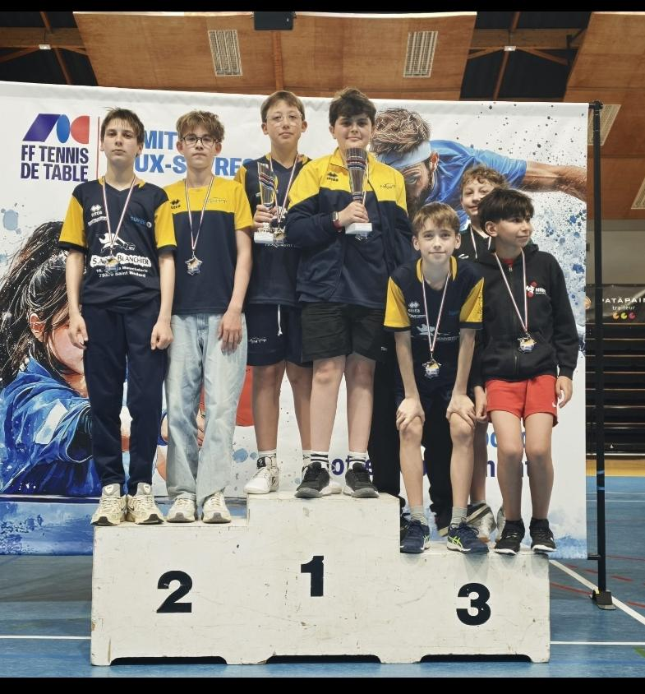
Double Minimes Garçons
1/ Chauvineau Jules/Cailly Valentin (Périgné)
2/ Jeannot Tiago/Bernard Léo (Périgné)
3/Furter Paul/Rouvreau Romane (Périgné)
3/Pajau Gabriel/Lamberton Nathan (Niort/Frontenay RR)

Slide 16
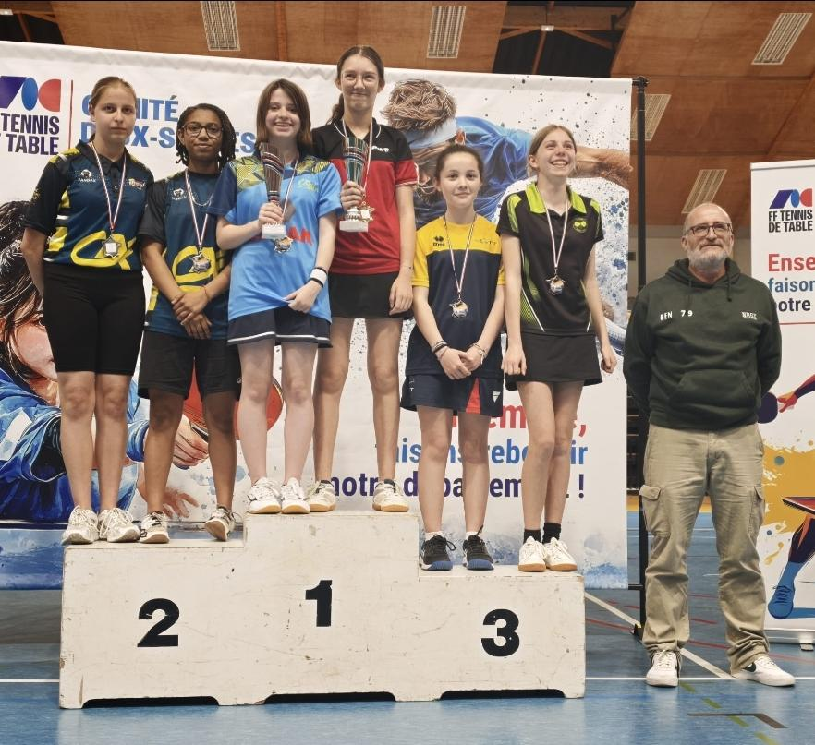
Double Cadettes Filles
1/Nocquet Eline/Bouthet Mathe Athenaise (Niort/Aiffres)
2/Coly Kenza/Apperce Apolline (St Maixent)
3/Memin Elie/Briand Léonie (Périgné/Frontenay RR)

Slide 17
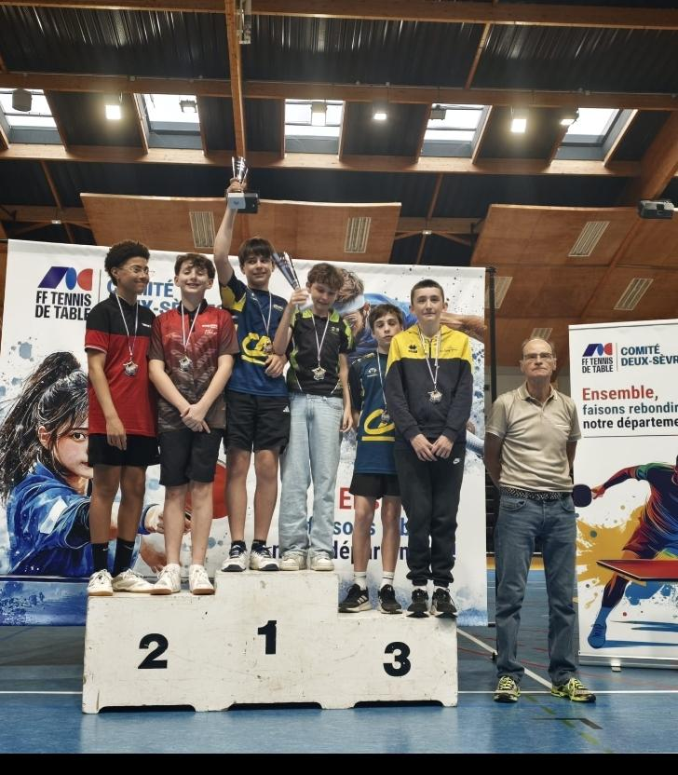
Double Cadets Garçons
1/Colin Valentin/Cera Huelva Arthur (St Maixent/Frontenay RR)
2/Howel André/Le Cruguel Mael (Niort)
3/Boussiquet Samuel/ Bidault Léandre (Périgné/St Maixent)

Slide 18
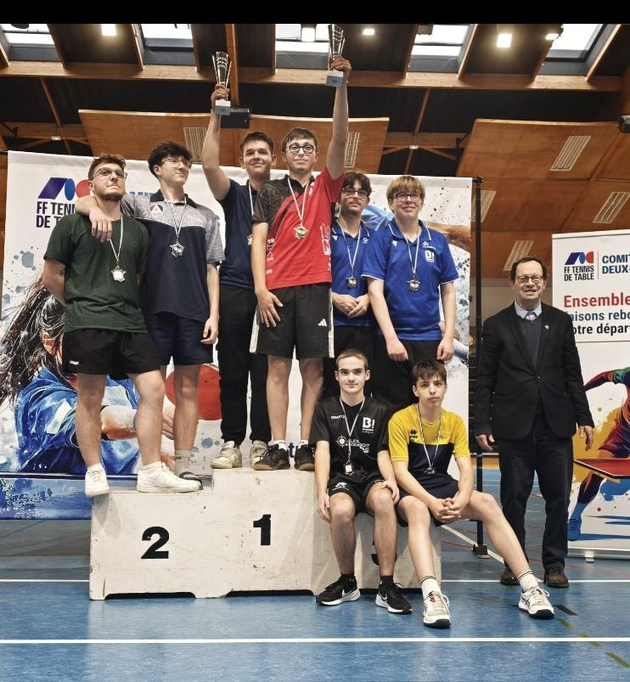
Double Juniors Garçons
1/Mege Sauer Mael/ Gousset Guillaume (Moncoutant/St Leger de Montbrun)
2/Quintard Noam/Joly Antoine (La Mothe St Heray)
3/Treffort Léo/Chabauty Billy Manoa (Bressuire)
3/Moreau Maxence/Leboucher Valentin (St Sauveur/Périgné)

Slide 19
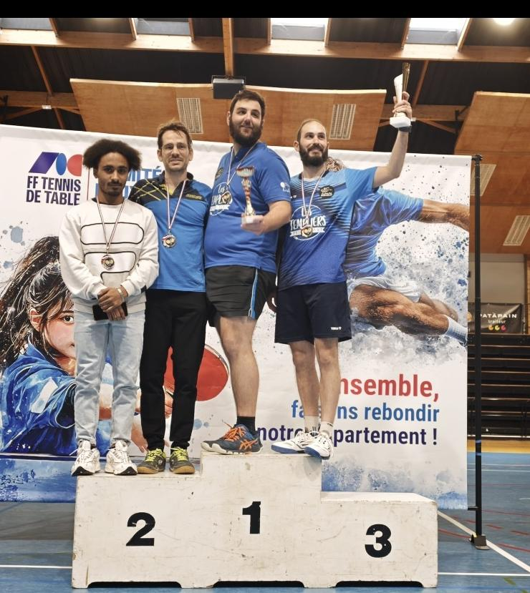

Double Seniors Messieurs
1/Guitton Baptiste/Richard Morgan (Parthenay)
2/Bouche Thomas/Selenou Parfait Junior (Aiffres)

Slide 20
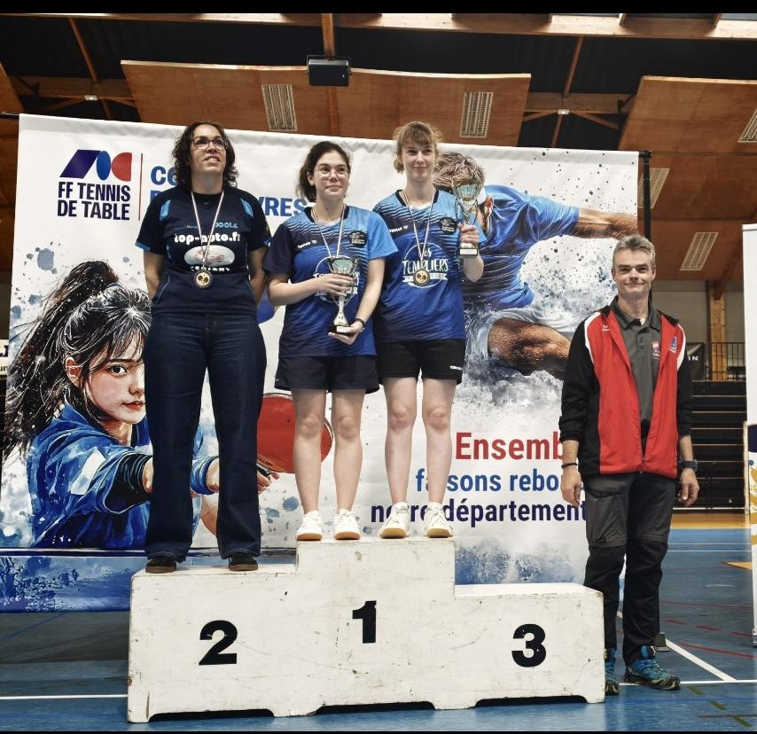
Double Seniors Dames
1/Morteau Sarah/Hocquard Kassandre (Parthenay)
2/Gaborit Sonia/Jerez Kalie (Combrand/Bretignolles)

Slide 21
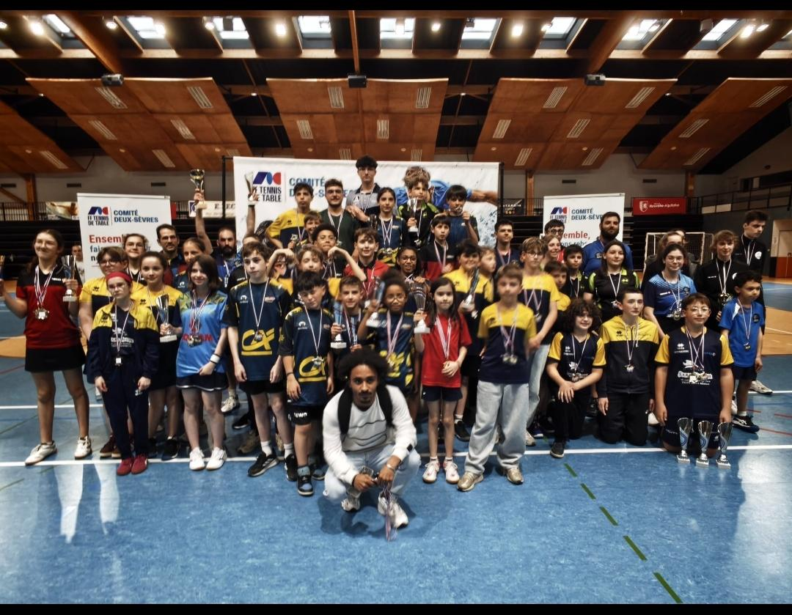
Les Médaillés

Slide 22
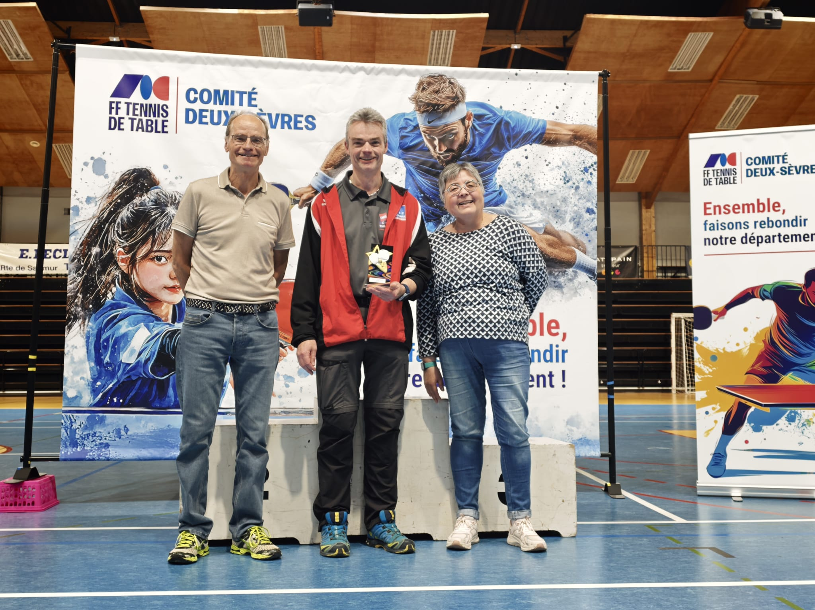
Remerciement au club de Thouars

Slide 23
Résultats complets
Retrouvez les résultats complets dans le lien suivant :
Titres Deux-Sèvres 18/04/26 - Google Drive

